Slide 1
декораторы

Slide 2
Декоратор
def my_decorator(func):
def wrapper():
#do something
func()
#do something else
return wrapper
@my_decorator
def hello ():
print("hello")
'''
def hello():
print(“hello")
hello = my_decorator(hello)
'''
Функция, «оборачивающая» другую функцию тем самым добавляя некоторую логику

Slide 3
Преимущества использования декораторов
Явный синтаксис, привлекающий внимание
Декоратор применяется один раз сразу после создания функции
Одним и тем же декоратором можно изменять поведения множества функций

Slide 4
Декоратор для вычисления времени выполнения функции

Slide 5
ооп

Slide 6
Объектно ориентированное программирование
Набор техник программирования, основанных на использовании концепции «объекта». Объекты реального мира могут быть представлены в виде некоторых абстрактных чертежей – классов – на основе которых создаются и взаимодействуют объекты в памяти.

Slide 7

Терминология
Класс – структурная единица ООП, представляет собой некую абстракцию, описанную с помощью кода.
Экземпляр класса – объект, конкретный представитель некоторого класса.
Атрибут – переменная, принадлежащая классу или экземпляру.
Метод – функция, доступная через атрибут.
Данные концепции общеприняты и не зависят от языка программирования

Slide 8
Иерархия ООП
Классы = «чертежи»
Объекты = конкретные реализации
Методы = поведение
Атрибуты = данные
Нужно учитывать, что атрибуты и методы могут быть как у конкретного экземпляра, так и у самого класса

Slide 9
Принципы ООП
Инкапсуляция
Полиморфизм
Наследование
Абстракция

Slide 10
Абстракция
Абстракция подразумевает, что в чертёж объекта попадают только необходимые для работы программы характеристики, при этом внутренняя структура объекта скрывается (с логической точки зрения) от пользователя, который может оперировать только высокоуровневыми понятиями объекта и набором его поведений.

Slide 11
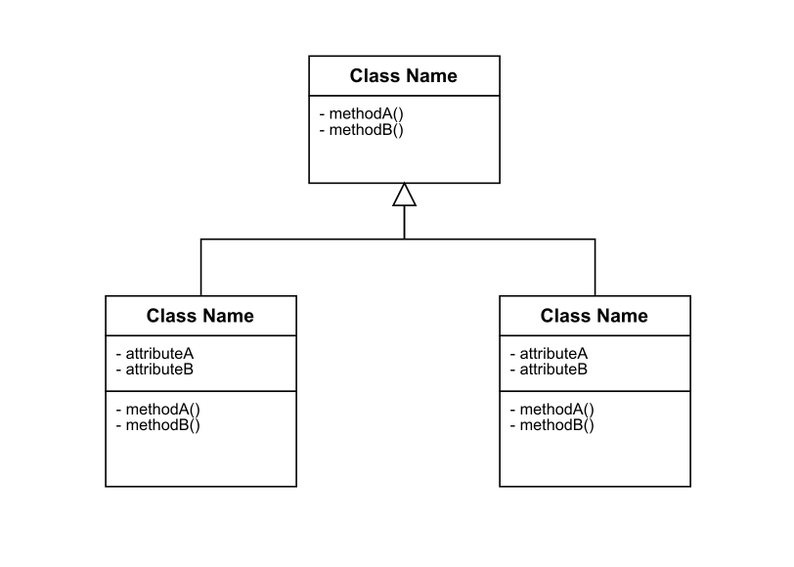
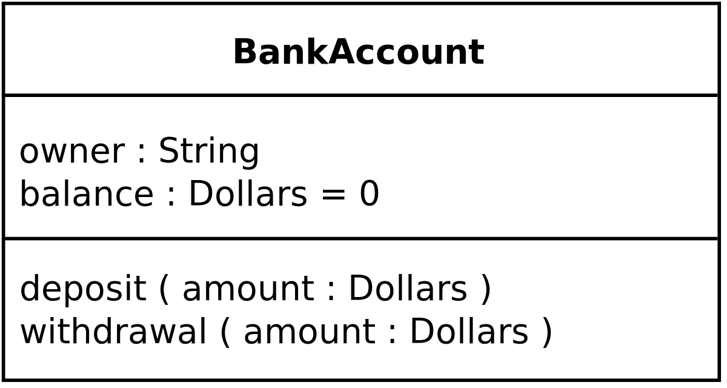
Диаграмма классов

Slide 12
Представление реального объекта «человек» как субъекта: - платёжной системы - почтовой службы - учебного процесса

Slide 13
Инкапсуляция
В отличии от абстракции, инкапсуляция подразумевает процесс сокрытия внутренностей объектов уже с технической точки зрения. Все объекты должны предоставлять вызывающему коду определённый набор методов-поведений, с помощью которых с ними можно взаимодействовать. Менять данные объекта в обход его методов – дурной тон.

